Slide 1



第56课时
图形的窍门(双重循环的应用)

Slide 2


图形的窍门——双重循环的应用
试编一程序，输出一个三角形的图形。
*
**
***
****
*****

Slide 3
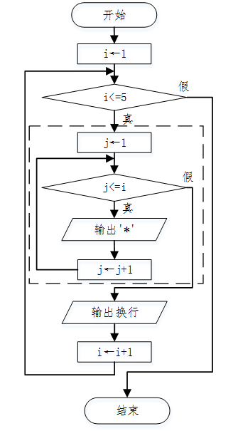
*
**
***
****
*****
行数是5，但每行“*”的个数不是固定值，
而是随着行的增加而增加。
第i行，输出i个“*”，可以用双重循环
来实现

Slide 4

#include<iostream>
using namespace std;
int main()
{
int i,j;
for(i=1;i<=5;i++)
{
for(j=1;j<=i;j++) //第i行的时候，内层循环需执行i次，输出i个“*”
cout<<'*';
cout<<endl;
}
return 0;
}

Slide 5

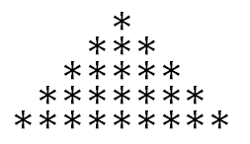
我想输出如图所示的图形，有什么窍门吗？

Slide 6
每行输出的“*”号的个数与行数的关系：
假设第1行的“*”前有40个空格，行数与每行前的空格的关系：
行数 | 1 | 2 | 3 | … | i | …
个数 | 1 | 3 | 5 |  | 2*i-1 | …
行数 | 1 | 2 | 3 | … | i | …
前面的空格 | 40 | 39 | 38 | … | 40-i+1 | …

Slide 7

#include<iostream>
#include<iomanip> //为了使用setw()来设置域宽
using namespace std;
int main()
{
int i,j;
for(i=1;i<=5;i++) //外循环控制行数
{
cout<<setw(41-i) <<' '; //占位，右对齐，每行前面输出的空格
for(j=1;j<=i*2-1;j++) //内层循环控制每行的个数
cout<<'*'; //输出的内容
cout<<endl; //换行
}
return 0;
}

Slide 8
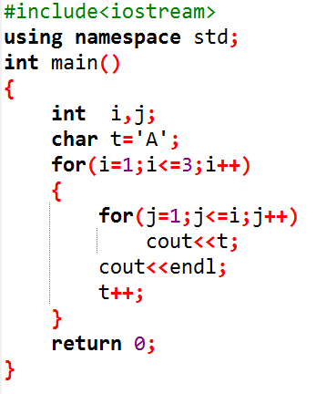
课后作业
2、阅读程序写结果。
i j t
----------------------
1、家用扫地机器人具有自动避障、清扫、自动充电等功能。这主要是应用了信息技术中的（ ） 。
人工智能技术
网络技术
多媒体技术
数据管理技术
输出:____________

Slide 9
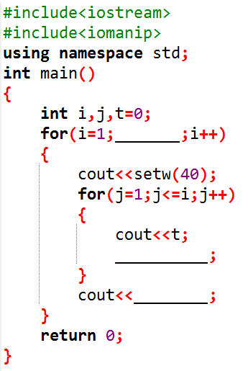


课后作业
3、完善程序。
编程输出如图所示的图形。

Slide 10


下课啦！

